Slide 1
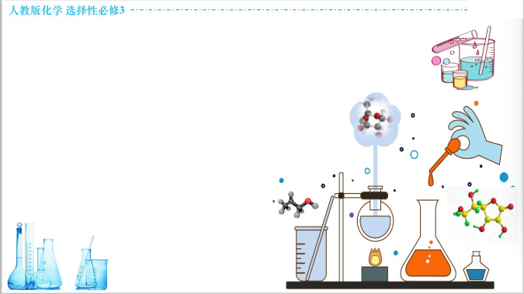
第三章 烃的衍生物
第五节 有机合成
第二课时 有机合成的主要任务
引入官能团

Slide 2
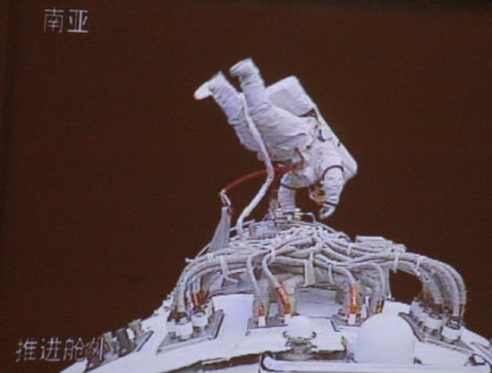
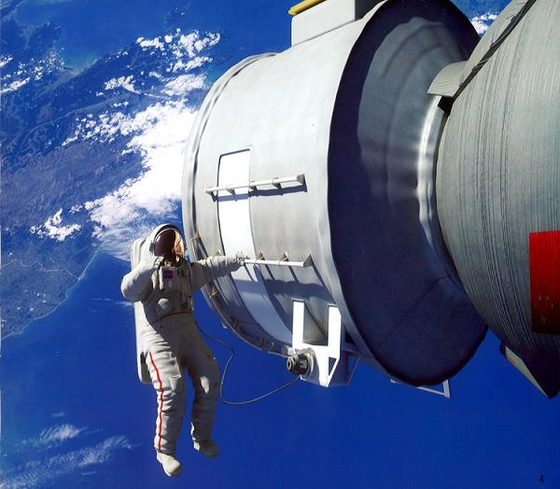
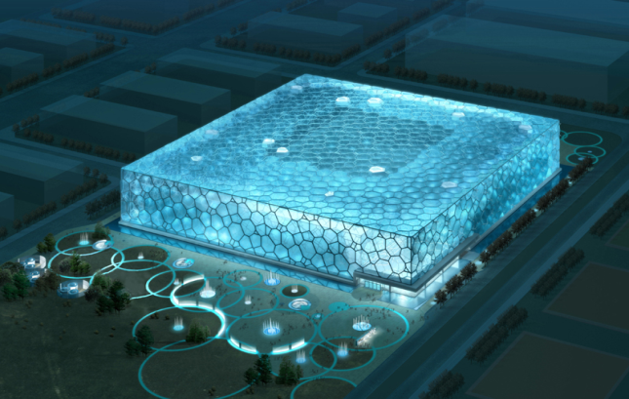
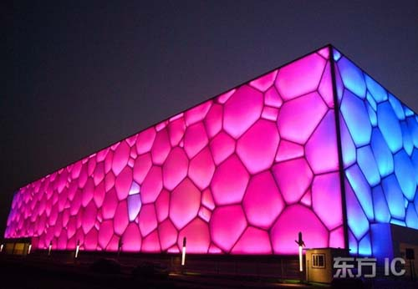
宇航服用了130多种新型材料，其中多数是有机合成材料
水立方是我国第一个采用ETFE（乙烯-四氟乙烯共聚物）膜材料作为立体维护体系的建筑

Slide 3
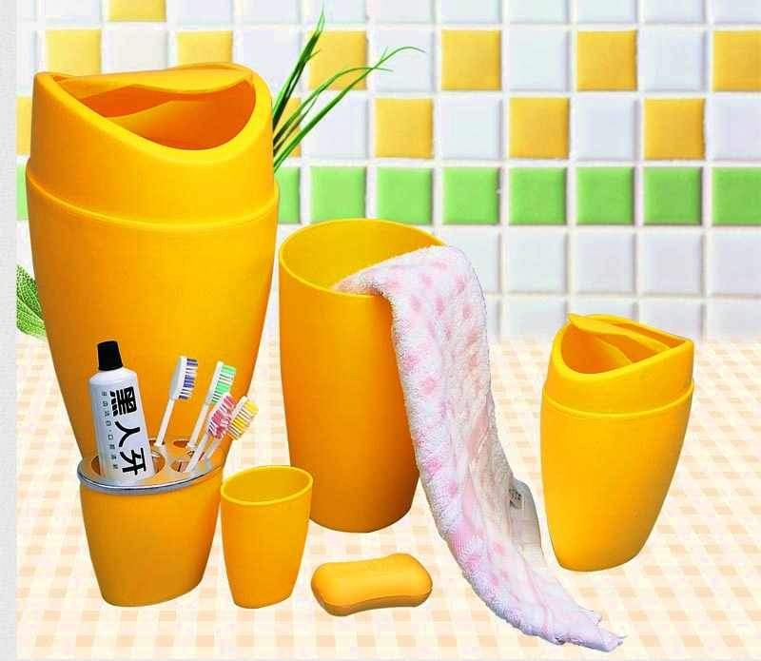
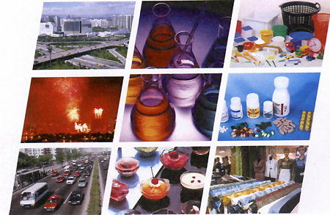
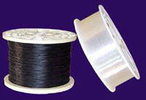
教材分析
课程分析
学情分析
内容分析
教学目标
教学重点
教学难点
世界上每年合成的近百万个新化合物中约70%以上是有机化合物

Slide 4
有机合成的主要任务---官能团的引入
1.引入碳碳双键
（1）醇或卤代烃的消去反应
CH₃CH₂OH
CH₂=CH₂↑+H₂O
乙醇
△
CH₃CH₂Br＋NaOH CH₂=CH₂↑＋NaBr＋H₂O
（2）炔烃的不完全加成反应
CH≡CH+HCl
CH₂=CHCl

Slide 5
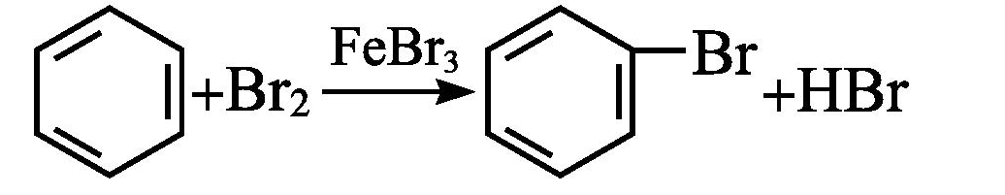
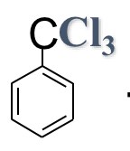
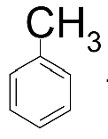
有机合成的主要任务---官能团的引入
2.引入碳卤键的方法
（1）烷烃(或苯及苯的同系物)的取代
光
CH₄ + Cl₂ CH₃Cl + HCl
光照
+ 3Cl₂
+ 3HCl

Slide 6
有机合成的主要任务---官能团的引入
2.引入碳卤键的方法
（2）烯烃(或炔烃)的与X₂、HX加成
CH₃CH＝CH₂＋Br₂ CH₃CHBrCH₂Br
△
CH₃CH＝CH₂＋HCl CH₃CHClCH₃
CH≡CH＋HCl
催化剂
CH₂＝CHCl
△

Slide 7
有机合成的主要任务---官能团的引入
2.引入碳卤键的方法
（3）醇(或酚)的取代
△
C₂H₅−OH + H−Br C₂H₅−Br + H₂O
OH
OH
Br
Br
＋3HBr
＋3Br₂
（过量）
Br

Slide 8
有机合成的主要任务---官能团的引入
3.引入羟基的方法
(1)烯烃与水的加成
催化剂
加热、加压
CH₃CH＝CH₂＋H₂O CH₃CH(OH )CH₃
(2)卤代烃的水解
水
CH₃CH₂CH₂Cl+NaOH CH₃CH₂CH₂OH+NaCl
△

Slide 9
有机合成的主要任务---官能团的引入
3.引入羟基的方法
(3)酯的水解
稀硫酸
△
CH₃COOC₂H₅＋H₂O CH₃COOH＋C₂H₅OH
△
CH₃COOC₂H₅＋NaOH CH₃COONa＋C₂H₅OH
(4)醛、酮的还原
催化剂
CH₃CHO
+H₂
CH₃CH₂OH
O
OH
催化剂
C
＋
CH₃
CH₃
CH₃
CH₃
H₂
CH

Slide 10
有机合成的主要任务---官能团的引入
3.引入羟基的方法
(5)酚盐溶液与CO₂、HCl等反应
ONa
OH
+ HCl
＋NaCl
ONa
OH
+ CO₂+H₂O
＋NaHCO₃

Slide 11
有机合成的主要任务---官能团的引入
4.引入醛基的方法
(1)醇的氧化反应
2CH₃CH₂OH＋O₂ _________________。
(2)炔烃的加成反应
CH≡CH＋H₂O ___________。
2CH₃CHO＋2H₂O
CH₃—CHO

Slide 12
有机合成的主要任务---官能团的引入
5.引入羧基的方法
（1）醛的氧化反应
2CH₃CHO+O₂
2CH₃COOH
（2）酯、酰胺的水解反应
稀硫酸
△
CH₃COOC₂H₅＋H₂O CH₃COOH＋C₂H₅OH

Slide 13
有机合成的主要任务---官能团的引入
5.引入羧基的方法
（3）某些烯烃、炔烃、芳香烃被酸性高锰酸钾溶液氧化的反应
R'
R'
KMnO₄
H＋
C＝CH—R
C＝O＋R—COOH
R''
R''
KMnO₄
H＋
CH≡C—R
CO₂＋RCOOH
R
KMnO₄
H＋
CH—
HOOC—
R'

Slide 14
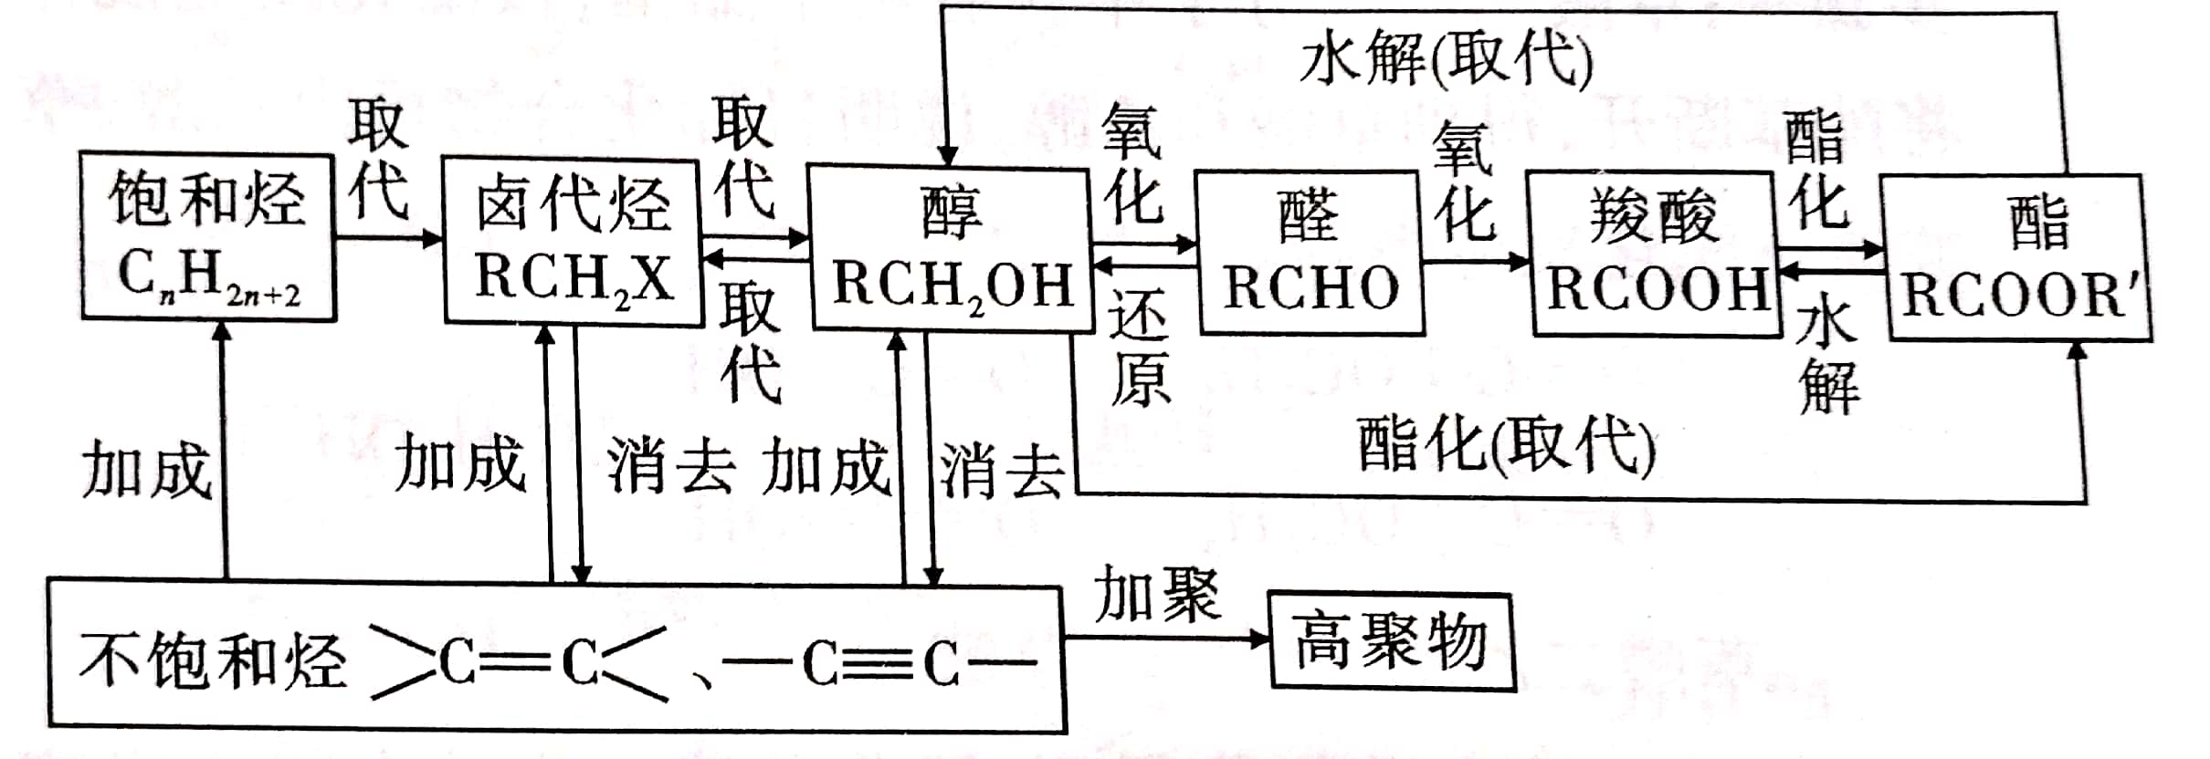
有机合成的主要任务---官能团的转化
1.利用衍变关系进行转化

Slide 15
有机合成的主要任务---官能团的转化
2.增加官能团个数
R-CH₂-CH₂OH
R-CH=CH₂
3.改变官能团位置
CH₃CH₂CH₂OH
CH₃CH=CH₂

Slide 16
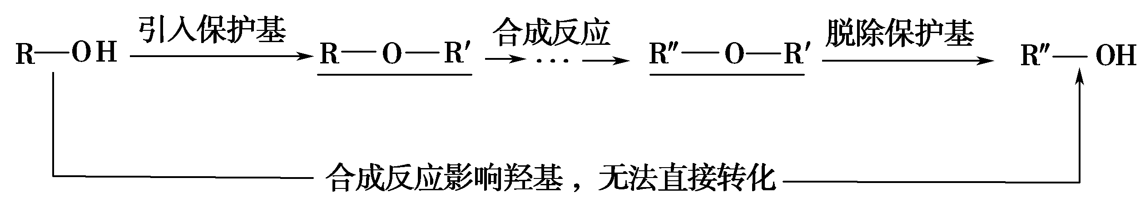
有机合成的主要任务---官能团的保护
含有多个官能团的有机物在进行反应时，非目标官能团也可能受到影响。此时需要将该官能团保护起来，先将其转化为不受该反应影响的其他官能团，反应后再转化复原。如—OH保护过程：

Slide 17
有机合成的主要任务---官能团的保护
(1)酚羟基的保护
因酚羟基易被氧化，故在加入氧化剂之前将-OH先转化为-ONa(或-OCH₃)，待其他基氧化后，再酸化使其转化为-OH，其过程表示为
OH
OCH₃
OCH₃
OH
CH₃I
KMnO₄/H＋
H＋
CH₃
CH₃
COOH
COOH

Slide 18
有机合成的主要任务---官能团的保护
(1)酚羟基的保护
因酚羟基易被氧化，故在加入氧化剂之前将-OH先转化为-ONa(或-OCH₃)，待其他基氧化后，再酸化使其转化为-OH，其过程表示为
OH
ONa
ONa
OH
NaOH
KMnO₄/H＋
H＋
CH₃
CH₃
COOH
COOH

Slide 19
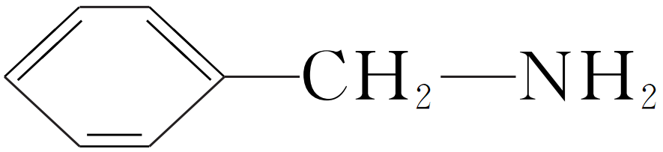
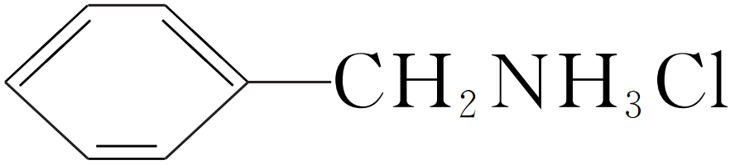
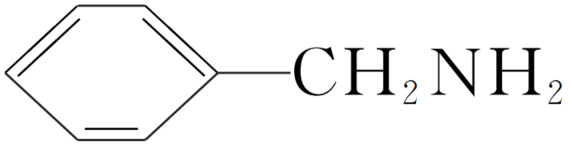
有机合成的主要任务---官能团的保护
(2)胺基的保护
胺基易被O₂、O₃、H₂O₂等氧化

Slide 20
有机合成的主要任务---官能团的保护
(3)碳碳双键的保护
碳碳双键也容易被氧化，在氧化其他基团前，可以利用其与HCl等的加成反应将其保护起来，待氧化后再利用消去反应将其转变为碳碳双键。
C＝C
＋HX
—C—C—
NaOH/醇
△
C＝C
X
H
H＋
C＝C
＋H₂O
—C—C—
浓硫酸
△
C＝C
OH
H

Slide 21
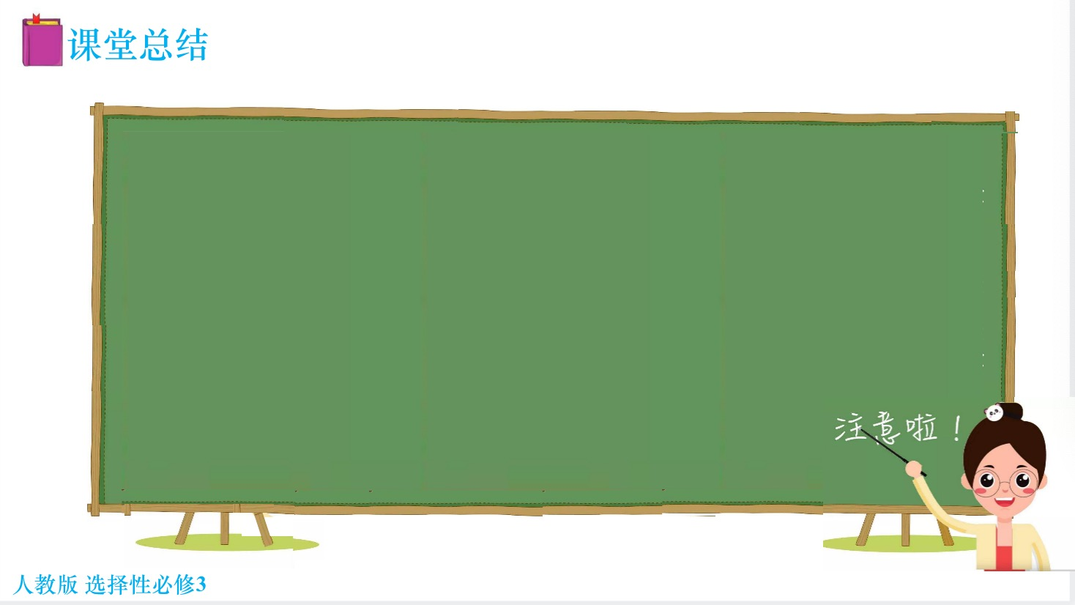
官能团的引入
官能团的转化
官能团的消除
官能团的保护

Slide 22


